Slide 1
Estructuras de Datos

Slide 2
Temas de la sesión de hoy
Repaso y aplicaciones de la estructura “Union - Find”
Range Queries
Segment Trees

Slide 3
Union - Find
Se tienen N elementos
Se mantiene una colección de conjuntos disjuntos
Cada uno de los N elementos está en exactamente 1 conjunto.
Elementos = {1, 2, 3, 4, 5, 6}
Colecciones = {1, 4}, {3, 5, 6}, {2}
Colecciones = {1}. {2}, {3}, {4}, {5}, {6}
Implementa 2 operaciones eficientemente
find(x)
union(x,y)

Slide 4
Union - Find
Elementos = {1, 2, 3, 4, 5, 6}
Colecciones = {1, 4}, {3, 5, 6}, {2}
find(x) regresa el elemento representativo del conjunto al que pertenece el elemento x.
find(1) = find(4) = 1
find(3) = find(5) = find(6) = 5
find(2) = 2
Los elementos a y b están en el mismo conjunto si y solo si:
find(a) == find(b)

Slide 5
Union - Find
Elementos = {1, 2, 3, 4, 5, 6}
Colecciones = {1, 4}, {3, 5, 6}, {2}
union(x,y) une los conjuntos que contienen a los elementos x e y.
union(4,2) → Colecciones = {1, 2, 4}, {3, 5, 6}
union(3,6) → Colecciones = {1, 2, 4}, {3, 5, 6}
union(2,6) → Colecciones = {1, 2, 3, 4, 5, 6}

Slide 6
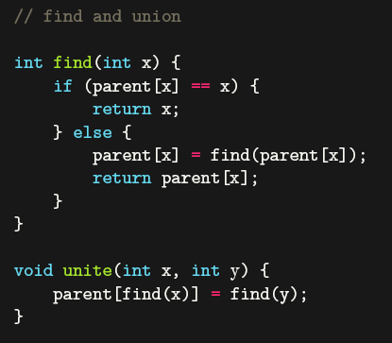
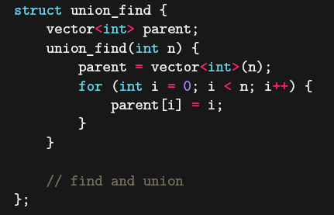
Union - Find : Implementación
Unión rápida con la técnica “Path Compression”
Implementación muy sencilla
Extremadamente eficiente

Slide 7
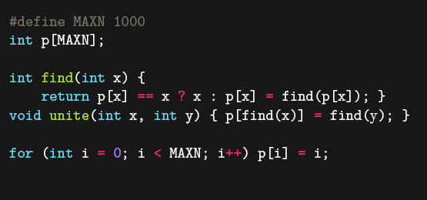
Union - Find : Implementación

Slide 8
Union - Find : Aplicaciones
Mantiene una colección de conjuntos disjuntos
¿Cuándo y dónde encontramos dichas colecciones?
El ejemplo más claro es en Grafos.

Slide 9
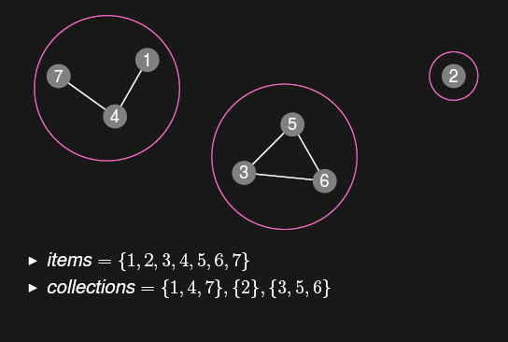
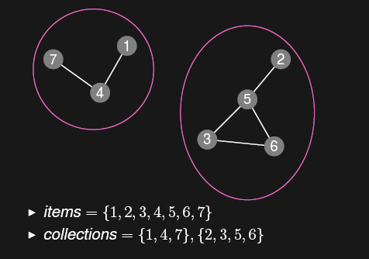

Conjuntos disjuntos en grafos
Problema ejemplo:
http://uva.onlinejudge.org/external/106/10608.html

Slide 10
Range Queries
Se tiene un arreglo A de tamaño N
Dados los índices i, j, se quiere responder:
Max(A[i], A[i+1], … , A[j-1], A[j])
Min(A[i]. A[i+1], … , A[j-1], A[j])
Sum(A[i]. A[i+1], … , A[j-1], A[j])
Se requiere responder estas consultas eficientemente, es decir, sin pasar por todos los elementos cada vez.
Algunas veces, puede ser requerido modificar los elementos.

Slide 11

Suma en un rango en un arreglo estático
Veamos las sumas en diferentes rangos en un arreglo estático (no permite modificación de sus elementos)
sum(0, 6) = 33
sum(2, 5) = 29
sum(2, 2) = 7
¿Cómo se pueden implementar estas consultas eficientemente?

Slide 12
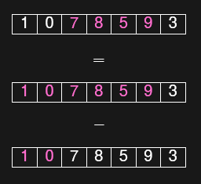
Suma en un rango en un arreglo estático
Supongamos que solo se puedes hacer consultas de la forma sum(0, j)
Observación : sum(i, j) = sum(0, j) – sum(0, i-1)

Slide 13

Suma en un rango en un arreglo estático
Así, el problema se simplifica a encontrar sumas de la forma:
sum(0, i)
El total de sumas de esta forma es N
Calcular todas desde un inicio
Preprocesamiento en O(n)
Cada consulta en O(1)
¿Qué pasa si se pueden modificar los elementos?

Slide 14
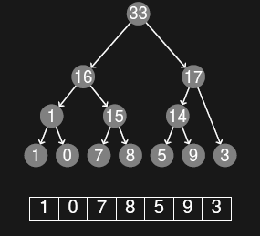
Segment Tree
Cada vértice contiene la suma de los elementos de algún segmento del arreglo

Slide 15
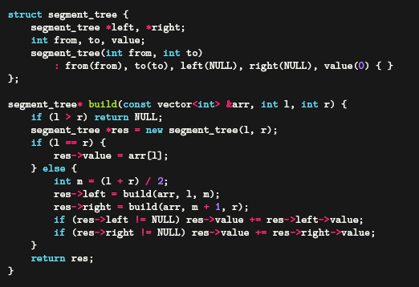
Segment Tree

Slide 16
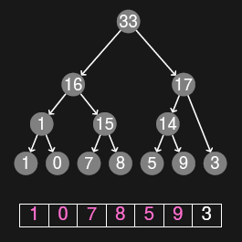
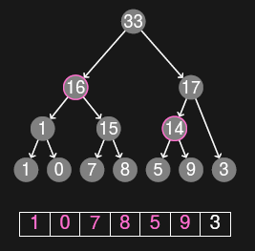
Haciendo una consulta en un Segment Tree
sum(0, 5) = 16 + 14
Solo se necesitan considerar algunos vértices para cubrir el rango completo
Pero, ¿Cómo encontramos esos vértices?

Slide 17
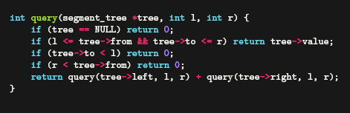
Haciendo una consulta en un Segment Tree

Slide 18
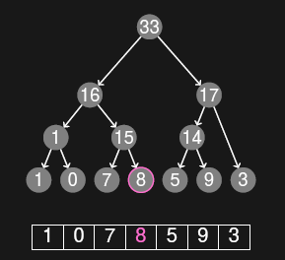
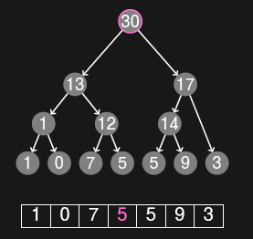

Modificar un Segment Tree

Slide 19
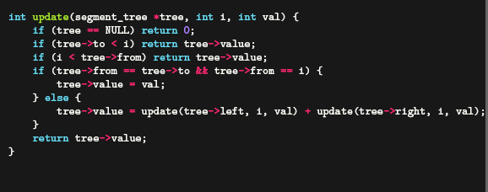
Modificar un Segment Tree
Problema de ejemplo:
http://uva.onlinejudge.org/external/120/12086.html

Slide 20
Segment Tree
Ahora somos capaces de
Construir un Segment Tree → O(n)
Hacer una consulta →O(log n)
Modificar un valor → O(log n)
Es fácil usar Segment Trees para encontrar mínimos, máximos, gcd y otras operaciones similares empleando básicamente el mismo código.
Es posible modificar un rango de valores en O(log n).
Para aprender más, puedes investigar sobre “Segment Trees with Lazy Propagation”

